Slide 1
Đọc mẫu
Tia nắng bé nhỏ
Bà nội của Na đã già yếu. Bà đi lại rất khó khăn.
Ngôi nhà của Na nằm trên một ngọn đồi. Hằng ngày nắng xuyên qua những tán lá trong khu vườn trước nhà tạo thành vệt sáng lóng lánh rất đẹp. Nhưng phòng ngủ của tất cả mọi người trong gia đình lại ở phía không có nắng. Bà nội rất thích nắng nhưng nắng không lọt vào phòng bà. Na chưa biết làm cách nào để đem nắng cho bà.
Một buổi sáng, khi đang dạo chơi trên đồng cỏ, Na cảm thấy nắng sưởi ấm mái tóc mình và nhảy nhót lên vạt áo. Cô bé vui mừng reo lên:
Mình sẽ bắt nắng trên vạt áo mang về cho bà.
Nghĩ vậy, cô bé chạy ùa vào phòng bà.
Bà ơi! Bà nhìn này! Cháu mang ít nắng về cho bà đây! - Cô bé reo lên và xổ vạt áo ra nhưng chẳng có tia nắng nào ở đó cả.
- Kìa. Nắng long lanh trong mắt cháu đấy và rực lên trên máy tóc của cháu đây này! – Bà nội trìu mến nhìn cô bé.
Na không hiểu được tại sao nắng lại chiếu được từ mắt mình nhưng cô bé rất mừng vì làm cho bà vui. Mỗi sáng Na dạo chơi trong vườn rồi chạy vào phòng để mang nắng cho bà.
(Theo Hà Yên)

Slide 2
Chia đoạn
Đọc nối tiếp
Tia nắng bé nhỏ
Bà nội của Na đã già yếu. Bà đi lại rất khó khăn.
Ngôi nhà của Na nằm trên một ngọn đồi. Hằng ngày nắng xuyên qua những tán lá trong khu vườn trước nhà tạo thành vệt sáng lóng lánh rất đẹp. Nhưng phòng ngủ của tất cả mọi người trong gia đình lại ở phía không có nắng. Bà nội rất thích nắng nhưng nắng không lọt vào phòng bà. Na chưa biết làm cách nào để đem nắng cho bà.
Một buổi sáng, khi đang dạo chơi trên đồng cỏ, Na cảm tháy nắng sưởi ấm mái tóc mình và nhảy nhót lên vạt áo. Cô bé vui mừng reo lên:
- Mình sẽ bắt nắng trên vạt áo mang về cho bà.
- Nghĩ vậy, cô bé chạy ùa vào phòng bà.
- Bà ơi! Bà nhìn này! Cháu mang ít nắng về cho bà đây! - Cô bé reo lên và xổ vạt áo ra nhưng chẳng có tia nắng nào ở đó cả.
- Kìa. Nắng long lanh trong mắt cháu đấy và rực lên trên máy tóc của cháu đây này! – Bà nội trìu mến nhìn cô bé.
Na không hiểu được tại sao nắng lại chiếu được từ mắt mình nhưng cô bé rất mừng vì làm cho bà vui. Mỗi sáng Na dạo chơi trong vườn rồi chạy vào phòng để mang nắng cho bà.
(Theo Hà Yên)
1
2
3
4

Slide 3
Luyện đọc đoạn
2
Ngôi nhà của Na nằm trên một ngọn đồi.
Hằng ngày, nắng xuyên qua những tán lá trong khu vườn trước nhà tạo thành vệt sáng lóng lánh rất đẹp. Nhưng phòng ngủ của tất cả mọi người trong gia đình lại ở phía không có nắng. Bà nội rất thích nắng nhưng nắng không lọt vào phòng bà.
Na chưa biết làm cách nào để đem nắng cho bà.

Slide 4
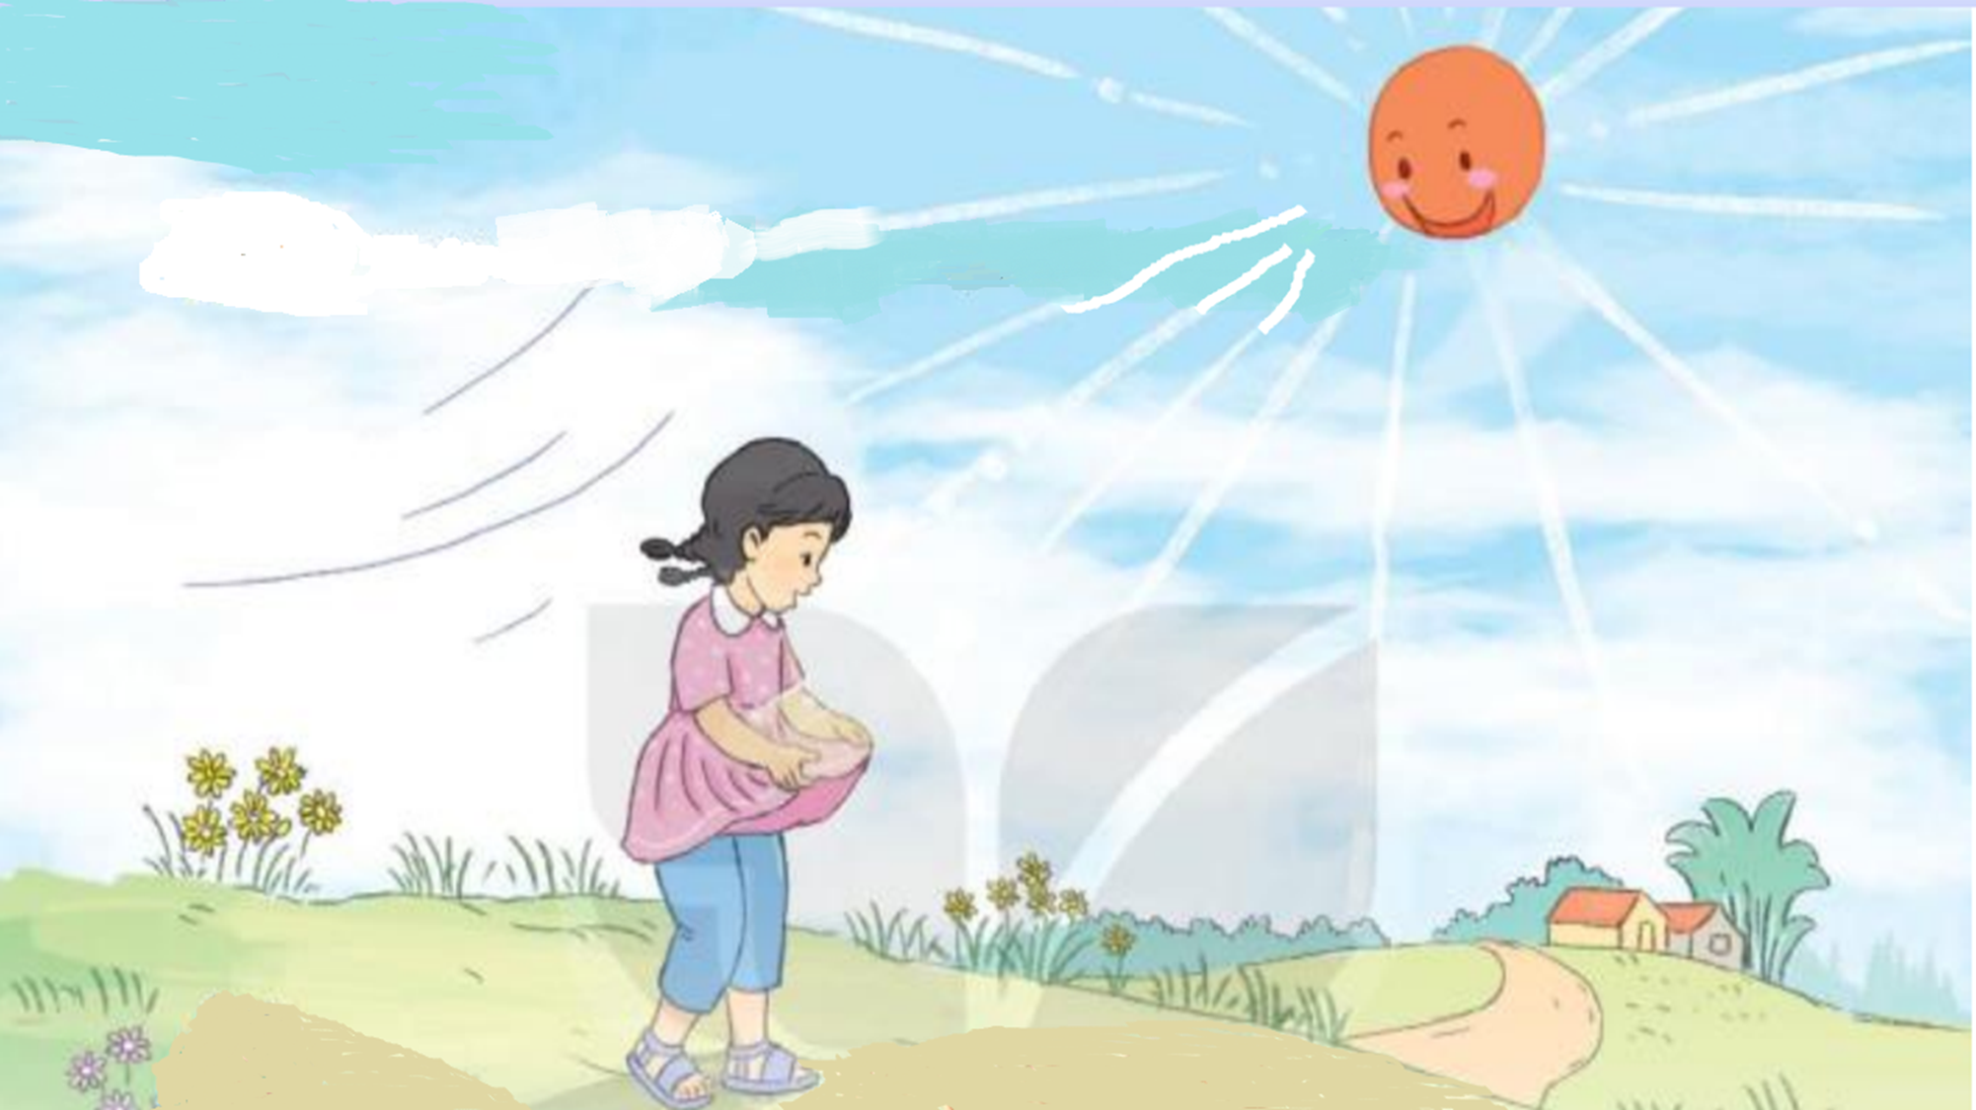
Giải nghĩa từ:
Xổ: Mở tung ra, tháo tung ra
Mắt long lanh: Mắt như có ánh sáng chiếu vào rất sinh động

Slide 5
Luyện đọc đoạn
4
Na không hiểu được tại sao nắng lại chiếu được từ mắt mình nhưng cô bé rất mừng vì làm cho bà vui. Mỗi sáng Na dạo chơi trong vườn rồi chạy vào phòng để mang nắng cho bà.

Slide 6
Chia đoạn
Đọc nối tiếp
Tia nắng bé nhỏ
Bà nội của Na đã già yếu. Bà đi lại rất khó khăn.
Ngôi nhà của Na nằm trên một ngọn đồi. Hằng ngày nắng xuyên qua những tán lá trong khu vườn trước nhà tạo thành vệt sáng lóng lánh rất đẹp. Nhưng phòng ngủ của tất cả mọi người trong gia đình lại ở phía không có nắng. Bà nội rất thích nắng nhưng nắng không lọt vào phòng bà. Na chưa biết làm cách nào để đem nắng cho bà.
Một buổi sáng, khi đang dạo chơi trên đồng cỏ, Na cảm tháy nắng sưởi ấm mái tóc mình và nhảy nhót lên vạt áo. Cô bé vui mừng reo lên:
- Mình sẽ bắt nắng trên vạt áo mang về cho bà.
- Nghĩ vậy, cô bé chạy ùa vào phòng bà.
- Bà ơi! Bà nhìn này! Cháu mang ít nắng về cho bà đây! - Cô bé reo lên và xổ vạt áo ra nhưng chẳng có tia nắng nào ở đó cả.
- Kìa. Nắng long lanh trong mắt cháu đấy và rực lên trên máy tóc của cháu đây này! – Bà nội trìuu mến nhìn cô bé.
Na không hiểu được tại sao nắng lại chiếu được từ mắt mình nhưng cô bé rất mừng vì làm cho bà vui. Mỗi sáng Na dạo chơi trong vườn rồi chạy vào phòng để mang nắng cho bà.
(Theo Hà Yên)
1
2
3
4

Slide 7
Đọc toàn bài
Tia nắng bé nhỏ
Bà nội của Na đã già yếu. Bà đi lại rất khó khăn.
Ngôi nhà của Na nằm trên một ngọn đồi. Hằng ngày nắng xuyên qua những tán lá trong khu vườn trước nhà tạo thành vệt sáng lóng lánh rất đẹp. Nhưng phòng ngủ của tất cả mọi người trong gia đình lại ở phía không có nắng. Bà nội rất thích nắng nhưng nắng không lọt vào phòng bà. Na chưa biết làm cách nào để đem nắng cho bà.
Một buổi sáng, khi đang dạo chơi trên đồng cỏ, Na cảm tháy nắng sưởi ấm mái tóc mình và nhảy nhót lên vạt áo. Cô bé vui mừng reo lên:
Mình sẽ bắt nắng trên vạt áo mang về cho bà.
Nghĩ vậy, cô bé chạy ùa vào phòng bà.
Bà ơi! Bà nhìn này! Cháu mang ít nắng về cho bà đây! Cô bé reo lên và xổ vạt áo ra nhưng chẳng có tia nắng nào ở đó cả.
- Kìa. Nắng long lanh trong mắt cháu đấy và rực lên trên máii tóc của cháu đây này! – Bà nội trìu mến nhìn cô bé.
Na không hiểu được tại sao nắng lại chiếu được từ mắt mình nhưng cô bé rất mừng vì làm cho bà vui. Mỗi sáng Na dạo chơi trong vườn rồi chạy vào phòng để mang nắng cho bà.
(Theo Hà Yên)

Slide 8
Nội dung :
Bài đọc nói về tình cảm yêu thương của bạn Na đối với bà của mình. Khi chúng ta biết yêu thương và quan tâm đến những người thân trong gia đình, thì người thân của chúng ta sẽ rất vui và hạnh phúc.

